Slide 1
Historická mapa k sv. Košickým mučeníkom

Slide 2
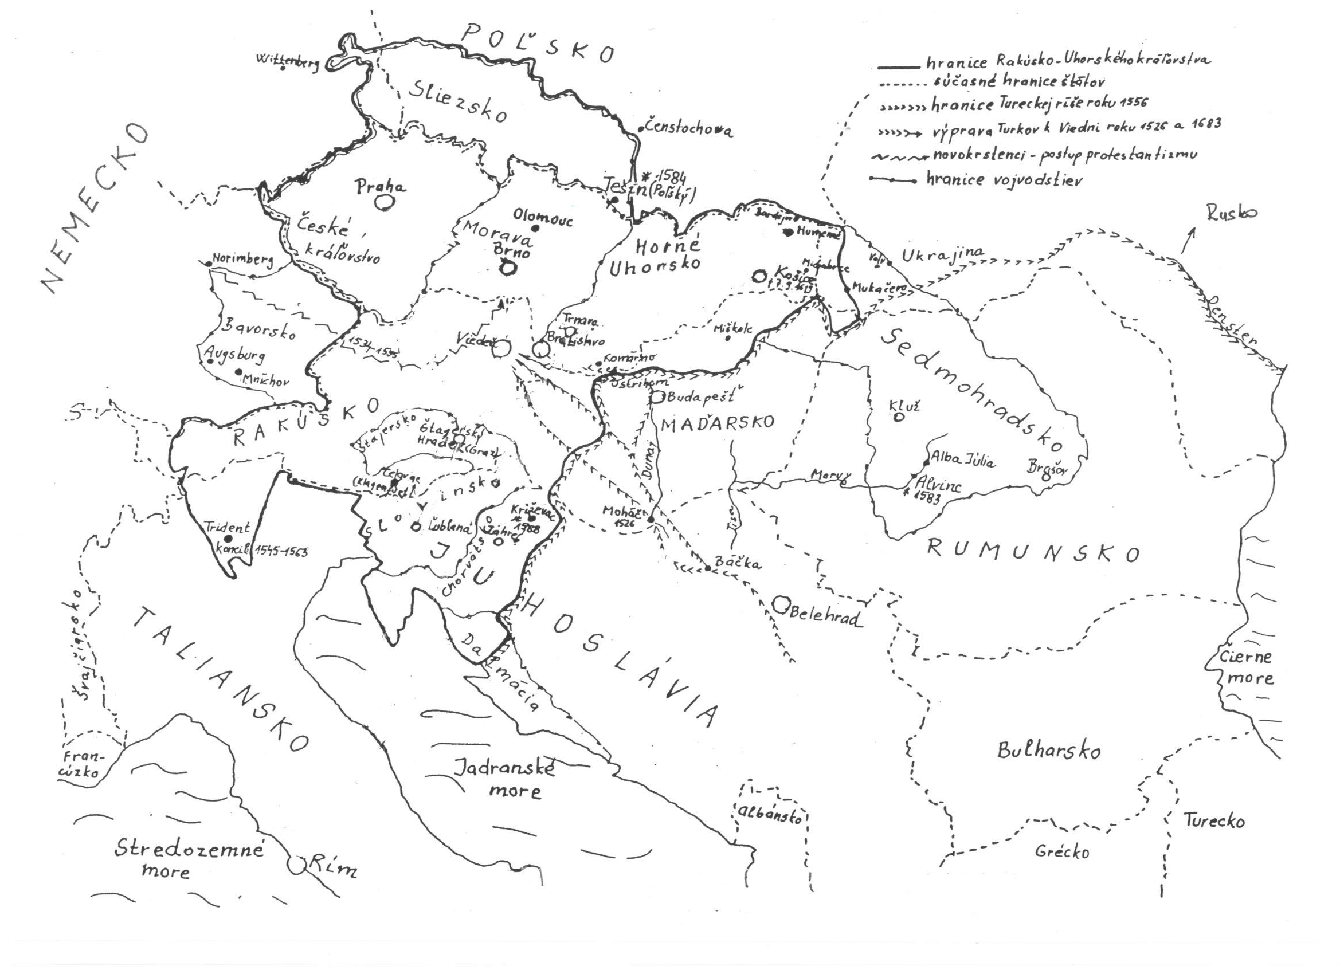
HISTORICKÁ MAPA

Slide 3
HISTORICKÁ MAPA – CESTA PÁTRA ŠTEFANA

Slide 4
HISTORICKÁ MAPA – CESTA PÁTRA MELICHARA

Slide 5
HISTORICKÁ MAPA – CESTA KANONIKA MARKA

